Slide 1

演算法設計與分析
台大資工系
呂學一

Slide 2

任務
把 comparison-based sorting 送進冰箱
Bubble sort
Heap sort
A lower bound

Slide 3
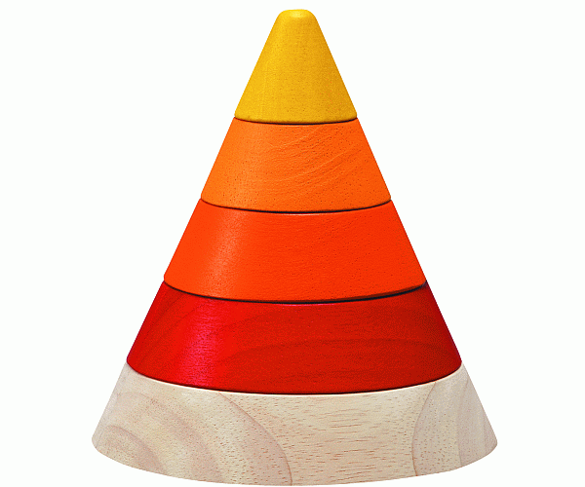
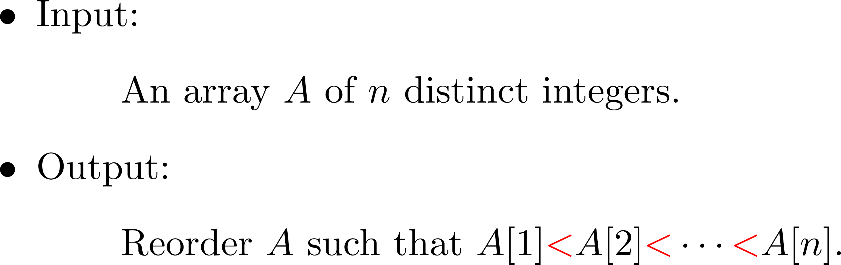
排序問題

Slide 4
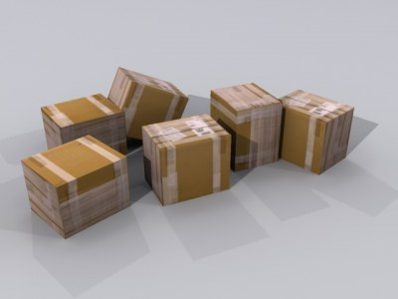
Comparison-based sorting
不准秤箱子的重量，只能用天平來判斷箱子的輕重，並據此調整箱子的順序。

Slide 5
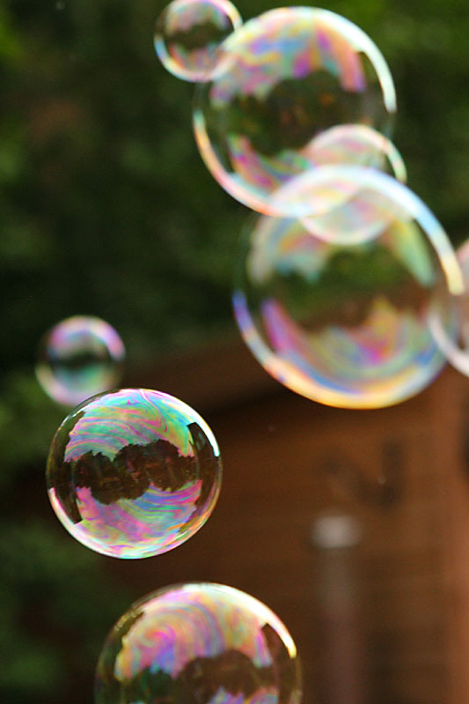
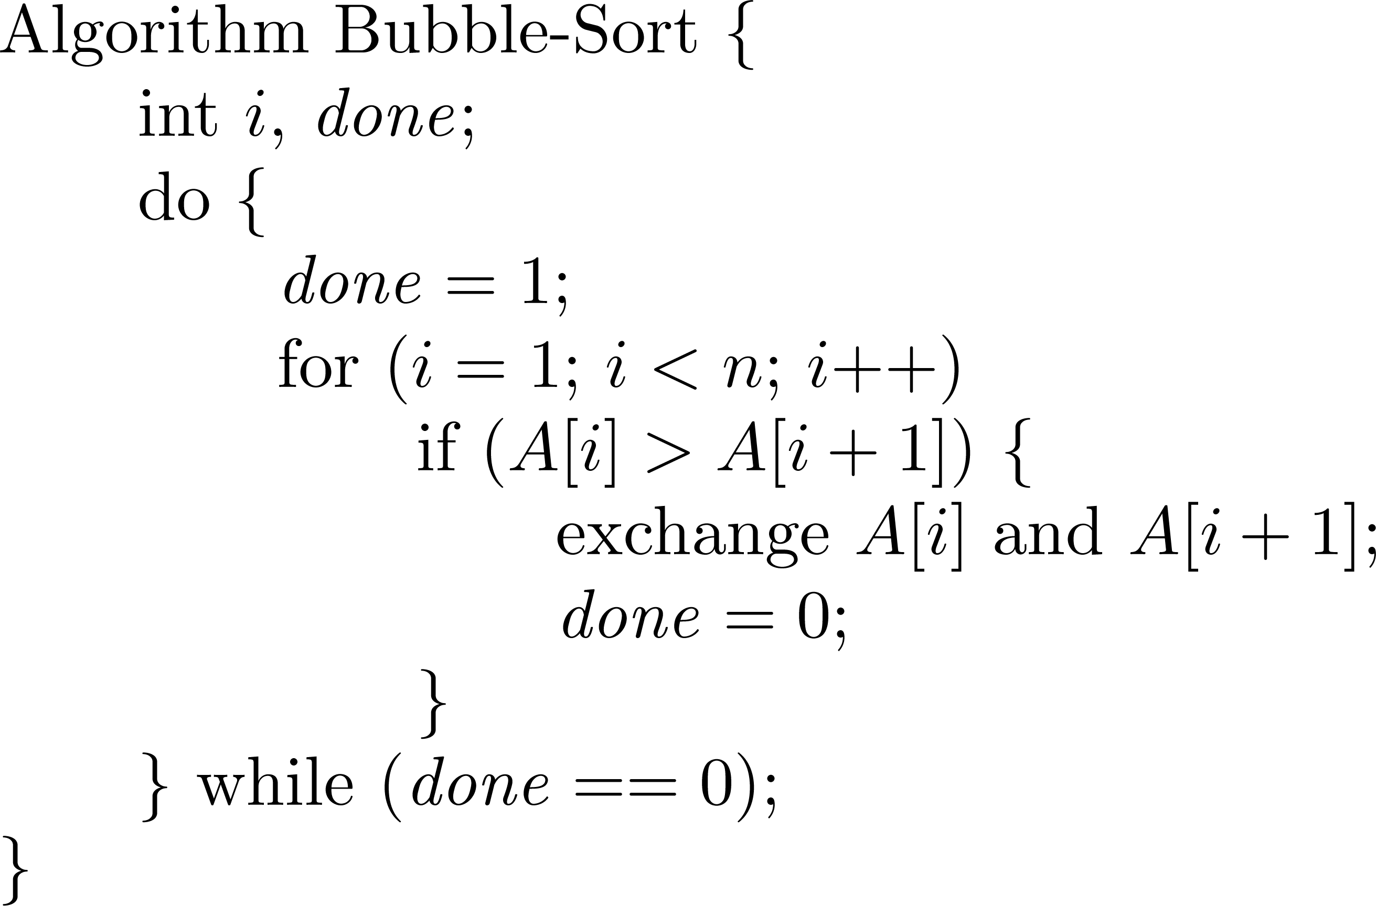
氣泡排序法

Slide 6
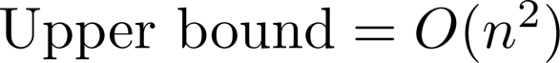

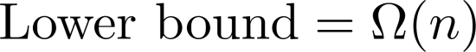
排序的時間複雜度

Slide 7

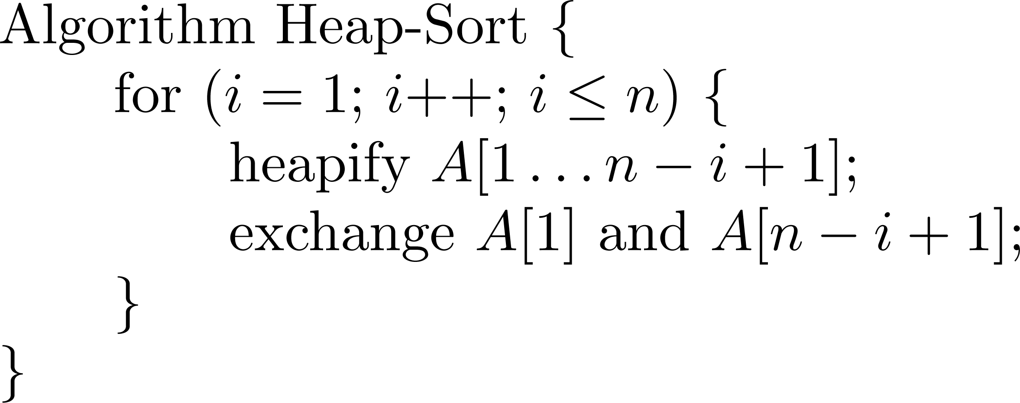
堆積排法

Slide 8
設計演算法必做的兩件事
確定這個演算法是正確的
也就是justifying the algorithm
也可說是proving/ensuring its correctness
分析這個演算法所需要的「力氣」
也就是analyzing the algorithm
通常指giving an upper bound for its time complexity
如果可以提供tightness的分析就更好了。
也可以分析所需要的space complexity.

Slide 9
「堆積排」正確性的證明
只要證明「第i大的元素會跑到陣列的倒數第i個位置」這句話對每個i = 1, …, n都正確就行了：
根據heapified array的定義，for-loop的第i個iteration中一旦A[1 … n-i+1]被heapified，A[1]一定是當下陣列最前面n – i + 1個元素中最大的，也就是說A[1]一定是陣列中第i大的元素。所以A[1]與A[n-i+1]交換後，第i大的數字，就會跑到陣列中倒數第i個位置。

Slide 10

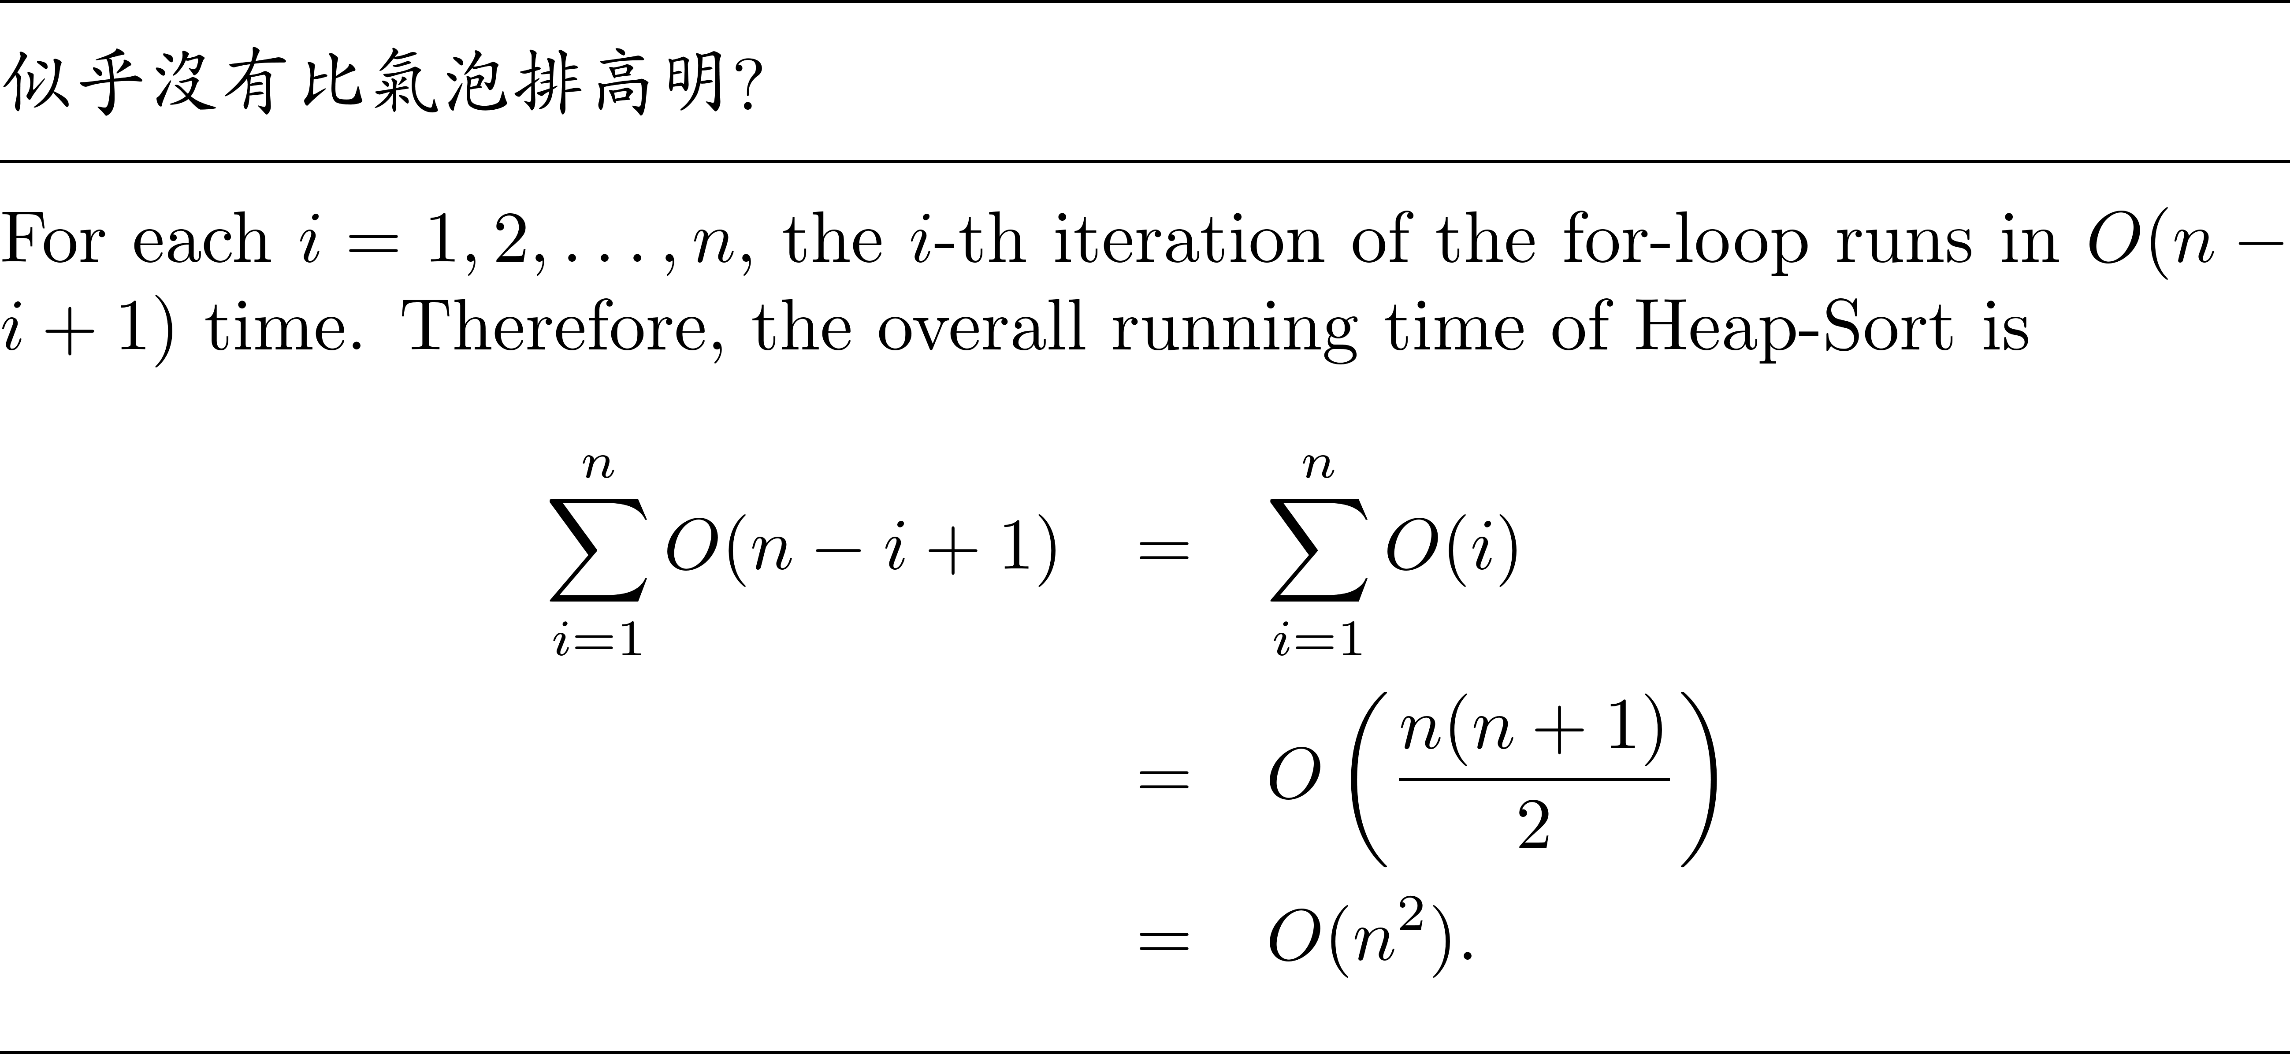
堆積排的時間

Slide 11
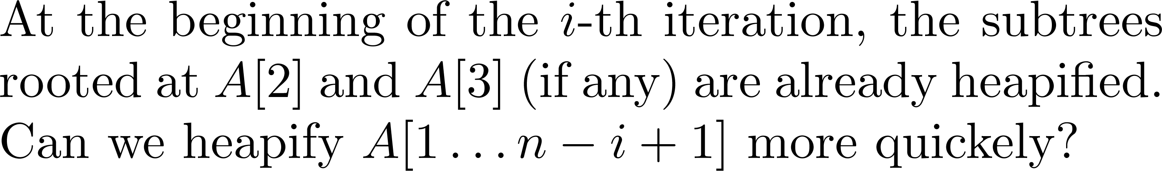
細心的觀察：當i > 1時

Slide 12
較重子孫路徑Q_{i}上一回合氣泡排序
1
3
2
13
12
3
4
9
6
5
10
6
11
7
1
2
4
5
8
7
1
8
9
10
11
12
13
13
2
9
12
3
4
3
6
5
10
6
11
7
1
2
4
5
8
7
8
9
10
11
12
13

Slide 13
Four types of edges
1
3
2
13
12
3
4
9
6
5
10
6
11
7
1
2
4
5
8
7
8
9
10
11
12
13
1
13
2
9
12
3
4
3
6
5
10
6
11
7
1
2
4
5
8
7
8
9
10
11
12
13

Slide 14
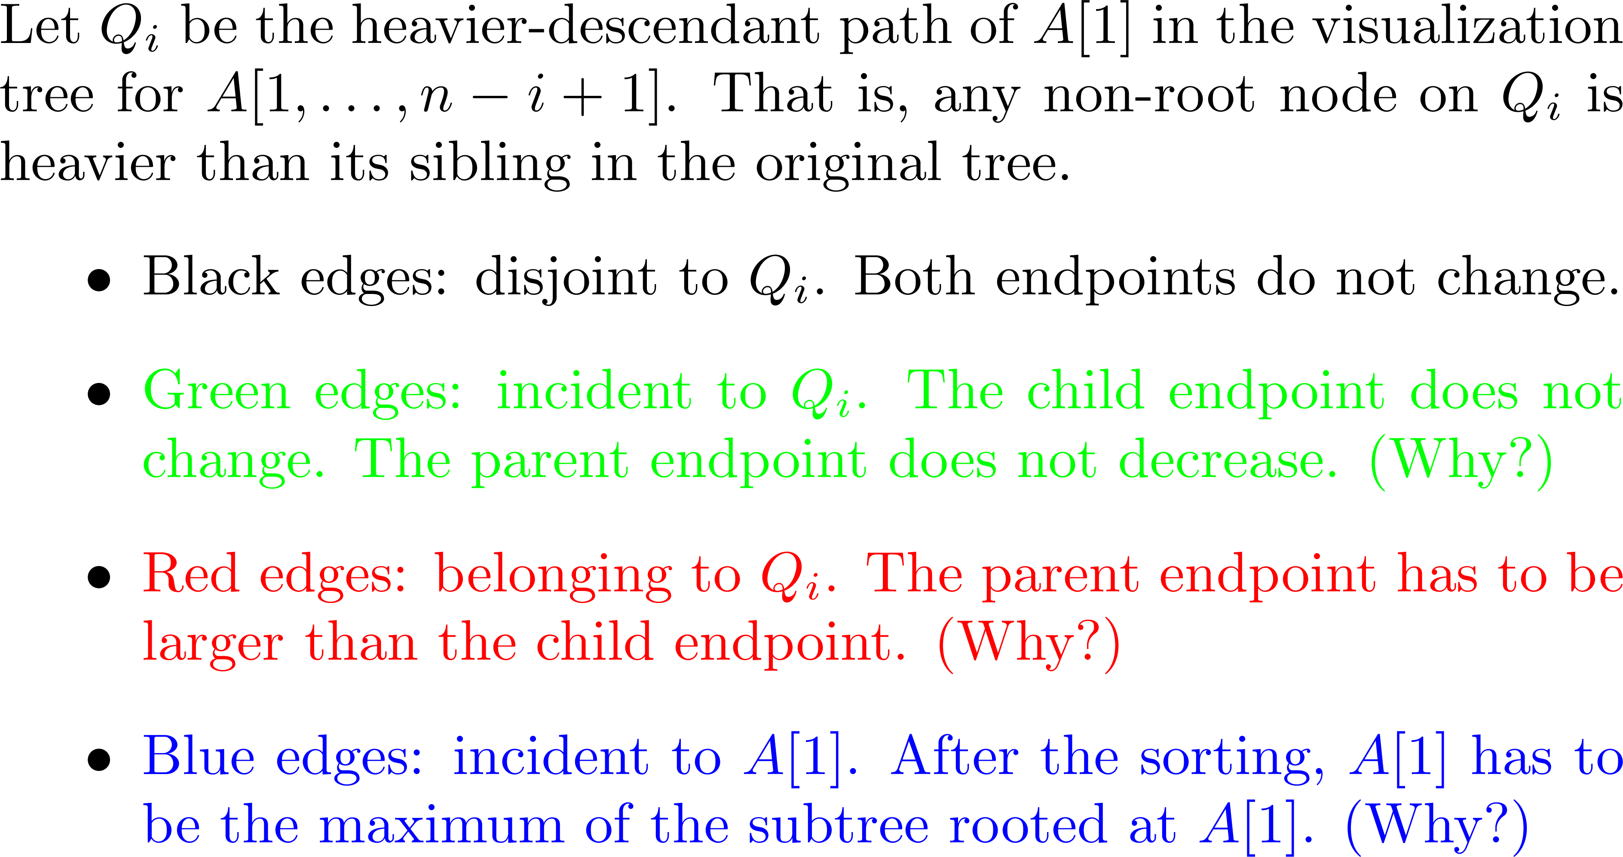
複習: 為甚麼Q_{i}排好就OK?

Slide 15
例子: 先heapify整個陣列
1
13
2
3
12
9
4
10
11
5
8
6
7
7
1
3
2
6
4
5
8
9
10
11
12
13

Slide 16
例子: Phase 1
1
12
2
3
11
9
4
10
6
5
8
6
7
7
1
3
2
5
4
13
8
9
10
11
12
13

Slide 17
例子: Phase 2
1
11
2
3
10
9
4
4
6
5
8
6
7
7
1
3
2
5
12
13
8
9
10
11
12
13

Slide 18
例子: Phase 3
1
10
2
3
6
9
4
4
5
5
8
6
7
7
1
3
2
11
12
13
8
9
10
11
12
13

Slide 19
例子: Phase 4
1
9
2
3
6
8
4
4
5
5
2
6
7
7
1
3
10
11
12
13
8
9
10
11
12
13

Slide 20
例子: Phase 5
1
8
2
3
6
7
4
4
5
5
2
6
3
7
1
9
10
11
12
13
8
9
10
11
12
13

Slide 21
例子: Phase 6
1
7
2
3
6
3
4
4
5
5
2
6
1
7
8
9
10
11
12
13
8
9
10
11
12
13

Slide 22
例子: Phase 7
1
6
2
3
5
3
4
4
1
5
2
6
7
7
8
9
10
11
12
13
8
9
10
11
12
13

Slide 23
例子: Phase 8
1
5
2
3
4
3
4
2
1
5
6
6
7
7
8
9
10
11
12
13
8
9
10
11
12
13

Slide 24
例子: Phase 9
1
4
2
3
2
3
4
1
5
5
6
6
7
7
8
9
10
11
12
13
8
9
10
11
12
13

Slide 25
例子: Phase 10
1
3
2
3
2
1
4
4
5
5
6
6
7
7
8
9
10
11
12
13
8
9
10
11
12
13

Slide 26
例子: Phase 11
1
2
2
3
1
3
4
4
5
5
6
6
7
7
8
9
10
11
12
13
8
9
10
11
12
13

Slide 27
例子: Phase 12
1
1
2
3
2
3
4
4
5
5
6
6
7
7
8
9
10
11
12
13
8
9
10
11
12
13

Slide 28
例子: Phase 13
1
1
2
3
2
3
4
4
5
5
6
6
7
7
8
9
10
11
12
13
8
9
10
11
12
13

Slide 29
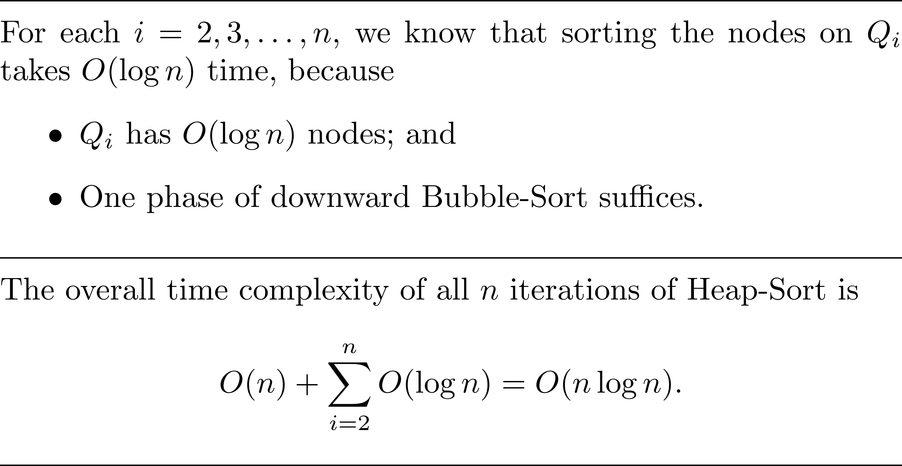
「堆積排序」的時間複雜度

Slide 30
排序問題的時間複雜度？

Slide 31

待解的疑惑
堆積排的分析有沒有高估?
有沒有辦法在o(n log n)的時間內解掉排序問題?

Slide 32

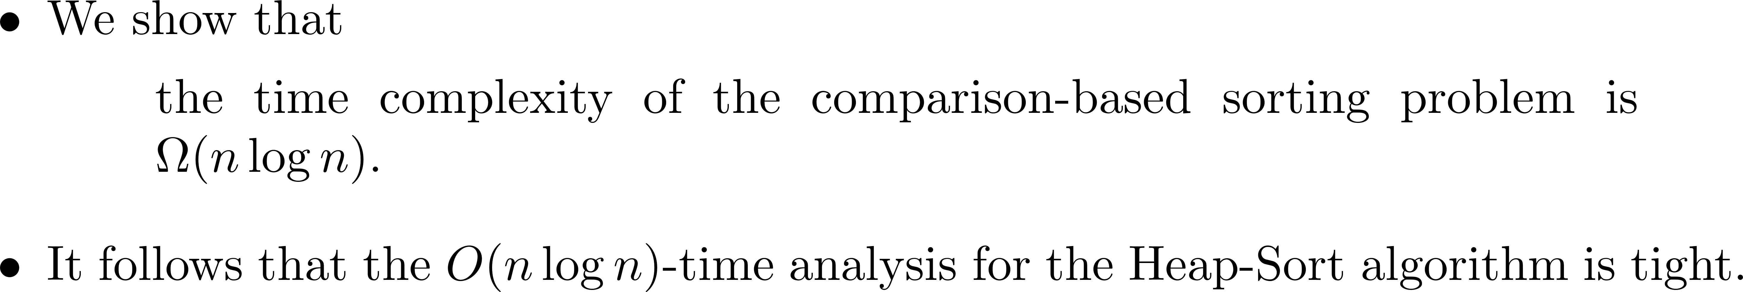
兩個願望 一次滿足

Slide 33

溫習理由
Comparison-based sorting problem有個Ω(n log n)的lower bound，意思就是說對於任何一個comparison-based sorting algorithm A來說，都存在一個problem instance I使得把I餵給A去執行所需的時間至少需要Ω(n log n)。
既然上面這件事對於任何演算法都成立，對於Heap-Sort當然也成立。所以，我們就不必多此一舉地再去找讓Heap-Sort為難的個例。

Slide 34
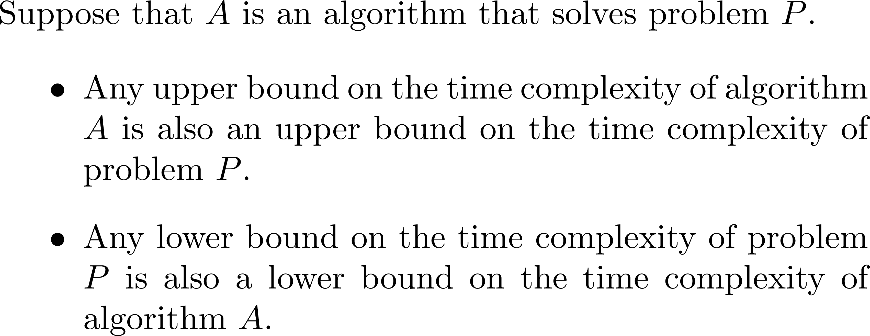
問題的複雜度v.s.解法的複雜度

Slide 35
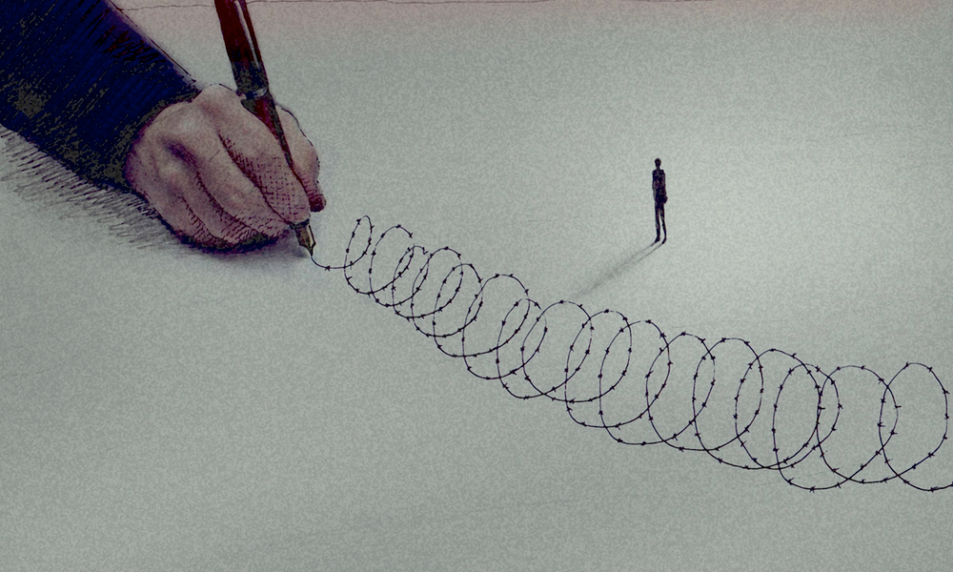
A lower bound

Slide 36
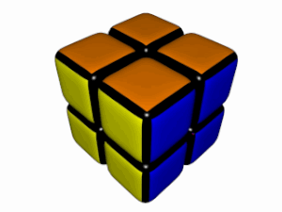
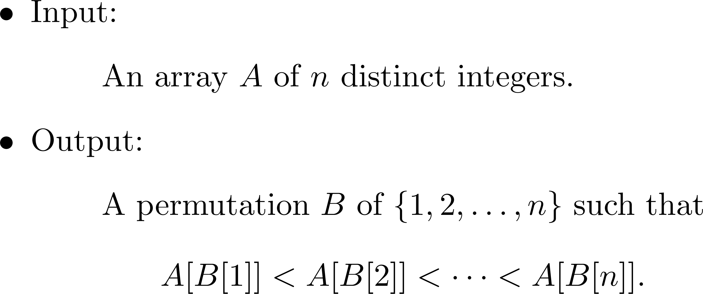
排列問題
Comment: B[i]是A陣列中第i小的數字的位置。

Slide 37
例如
A: 7 5 6 8
B: 2 3 1 4
A[B[1]] = 5 < A[B[2]] = 6 < A[B[3]] = 7 < A[B[4]] = 8

Slide 38
Comparison-based permutation
不准秤箱子的重量A[i]，只能用天平來判斷箱子的輕重(A[i] > A[j]?)，並據此算出正確的陣列B。

Slide 39
排序問題 v.s. 排列問題
兩個問題很像，但是不一樣。前者需要更動A的順序，
後者不必更動A的順序。
Q: 那個問題比較難？

Slide 40
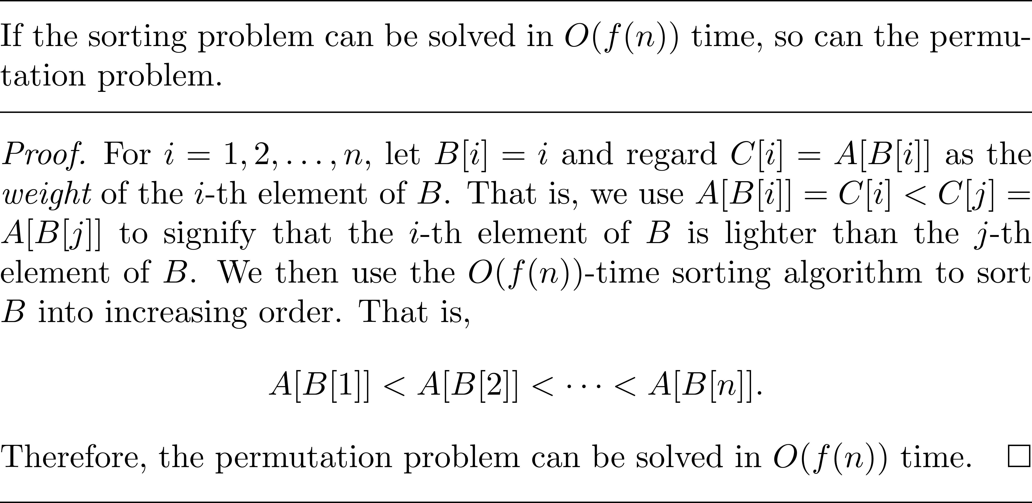
排序難度 ≧ 排列難度

Slide 41
例如: C[i] = A[B[i]]
A: 7 5 6 8
B: 1 2 3 4
C: 7 5 6 8
B: 2 3 1 4
C: 5 6 7 8
A[B[1]] = 5 < A[B[2]] = 6 < A[B[3]] = 7 < A[B[4]] = 8

Slide 42
排序問題 v.s. 排列問題
所以如果我們能夠證明「排列問題」的時間複雜度是Ω(n log n)，則可得知「排序問題」的時間複雜度也是Ω(n log n)。

Slide 43
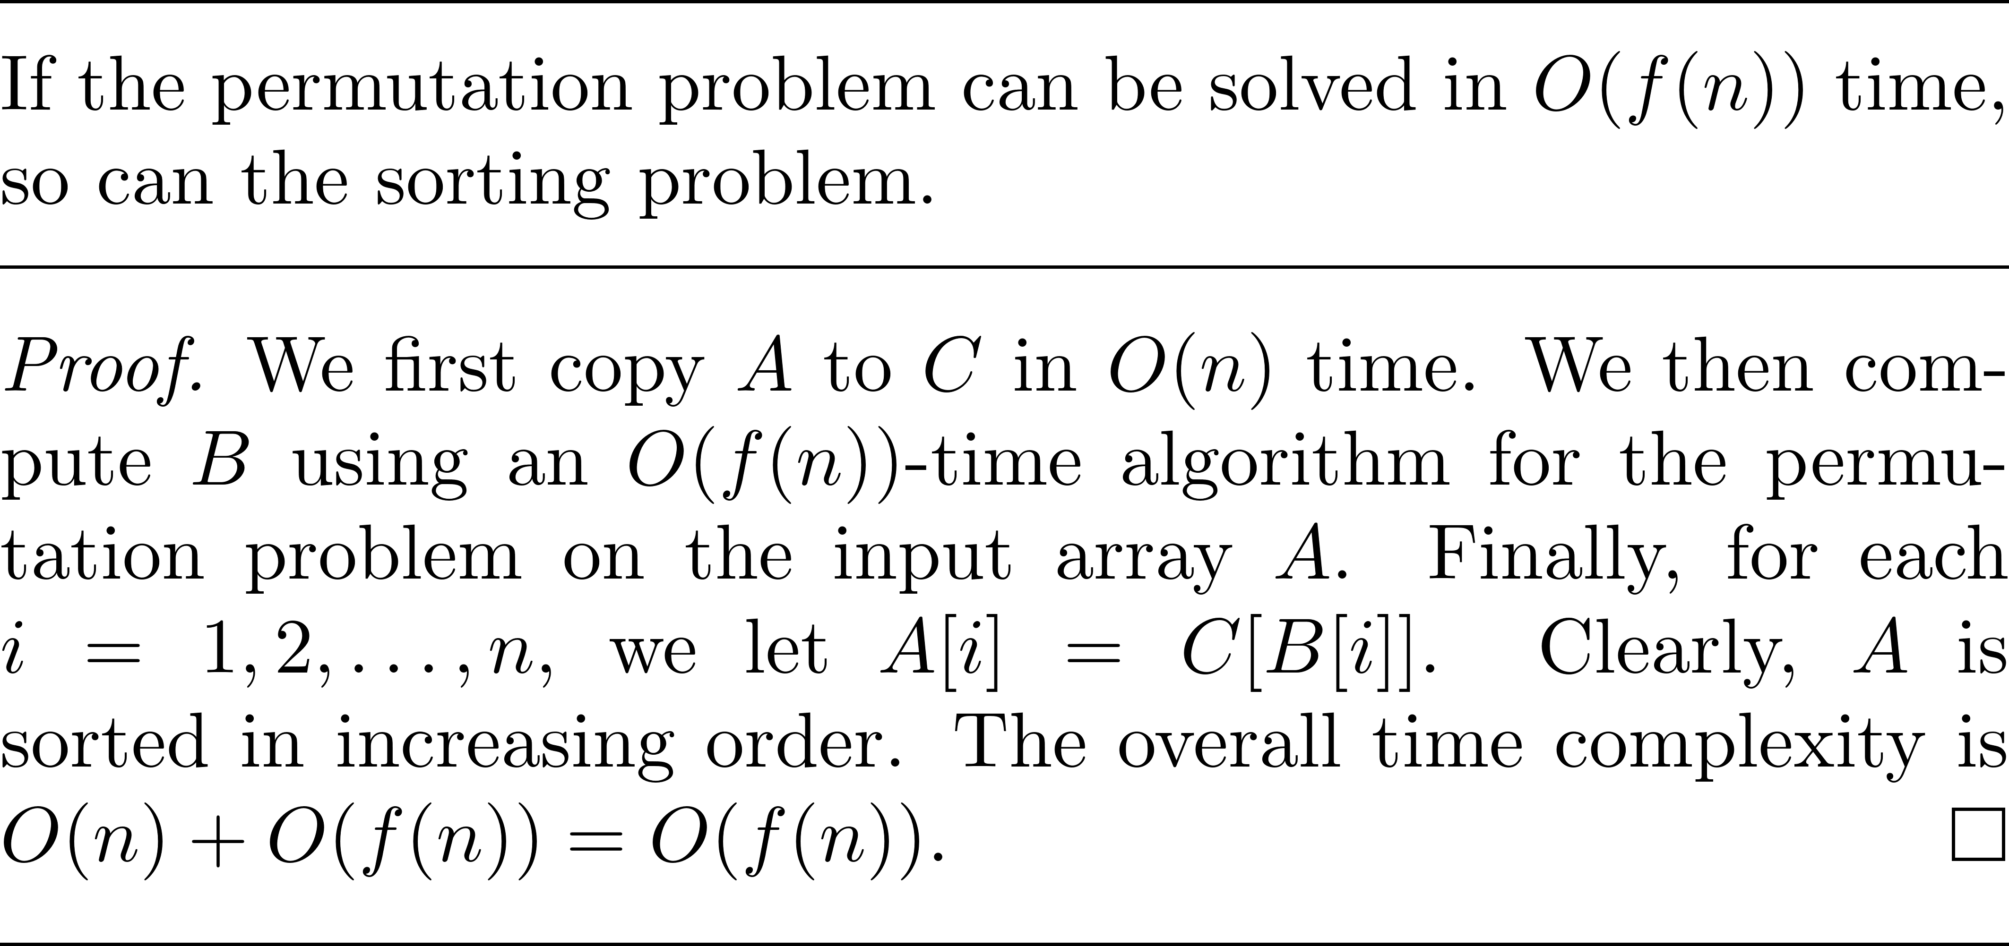
排序難度 ≦ 排列難度
所以兩個問題的難度相同，不過我們並不需要這個方向。

Slide 44
目標
「排列問題」的時間複雜度是Ω(n log n)

Slide 45
當輸入數字有n個時
「排列問題」的任何一個解法都有n!個不同的輸出。
任何一個comparison-based的解法，一定是根據A[i]與A[j]的相對大小來推算正確的B陣列。
所以任何一個演算法，都可以把其計算過程用一棵剛好有n!個葉子的binary tree來表示，每一個internal node都是一次A陣列中兩個elements的「比大小」。

Slide 46
Bubble-Sort, n = 3
1:2
2:3
1:3
1:3
2:1
2:3
1, 2, 3
3:2
1:2
1:3
3:1
2:1
1, 3, 2
3:1
2, 1, 3
2, 3, 1
3:2
1:2
2:1
3, 1, 2
3, 2, 1

Slide 47
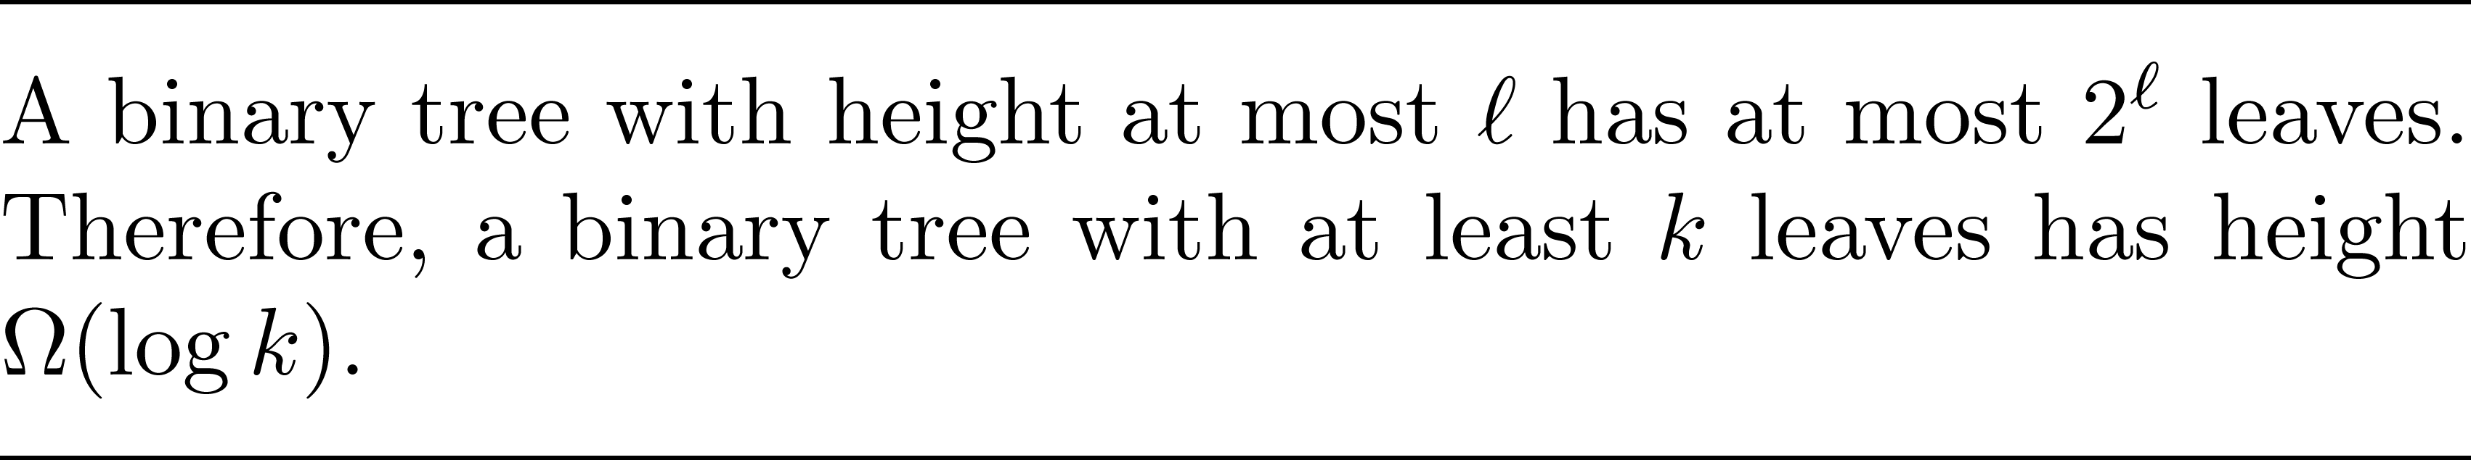
一個觀察

Slide 48
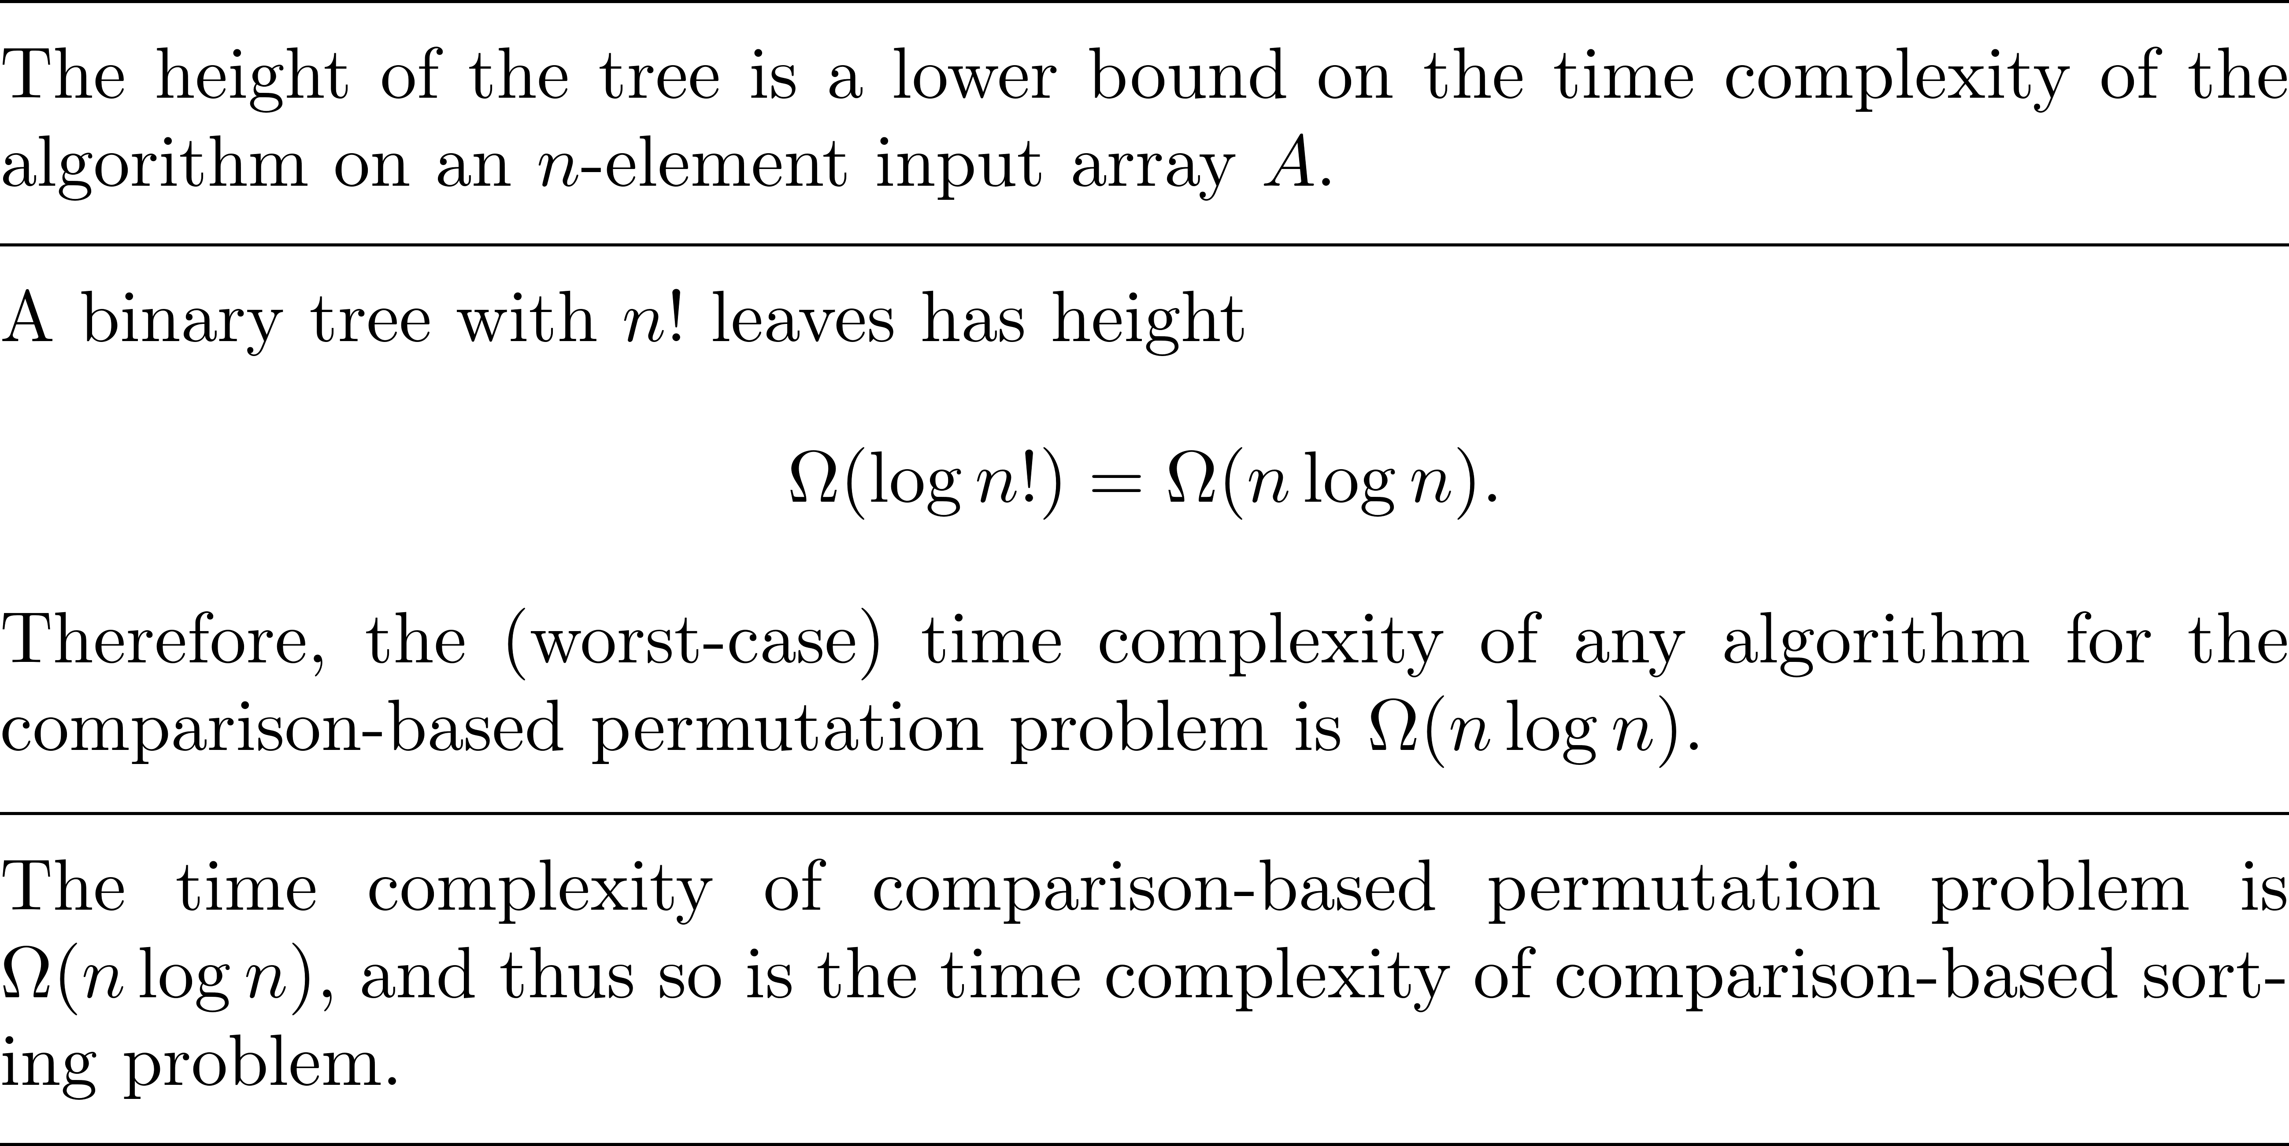
演算法的時間與樹的高度

Slide 49
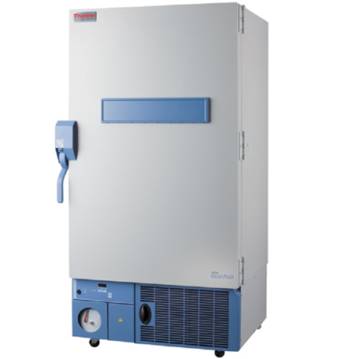
Comparison-based排序難度

Slide 50
對每個問題的最終目標

